Slide 1
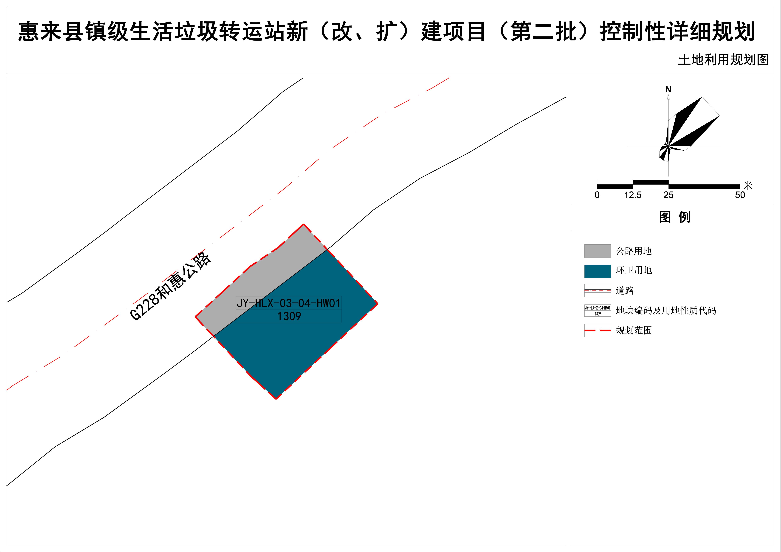
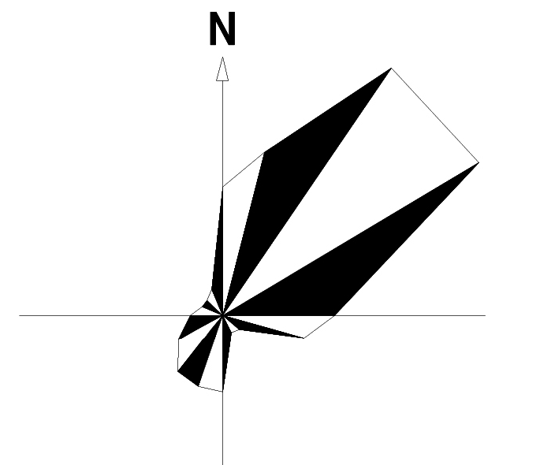
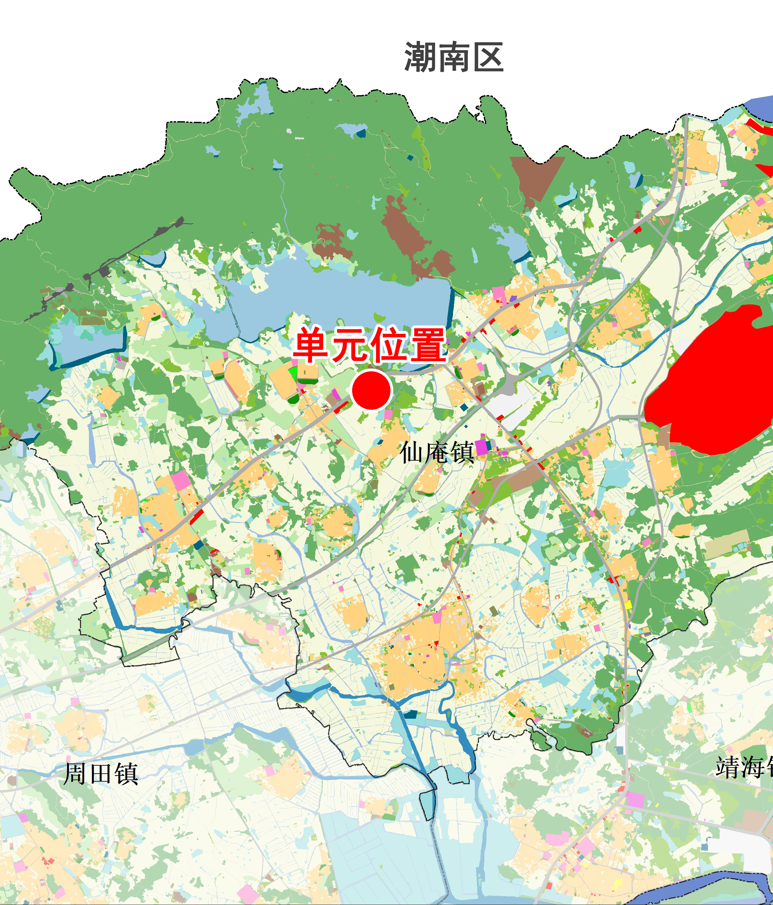
惠来县镇级生活垃圾转运站新（改、扩）建项目（第二批）控制性详细规划
批前公示图
（图一）
公示说明
仙庵镇人民政府拟对《惠来县镇级生活垃圾转运站新（改、扩）建项目（第二批）控制性详细规划》进行批前公示，公开征询公众意见。
仙庵镇人民政府
公示期:2026年9月9日—2026年10月9日
公示内容（图一）:
1.单元位置
单元位于仙庵镇田墘村，紧邻国道228。
2.规划内容：
单元规划范围1954.97平方米。
JY-HLX-03-04-HW01地块用地面积1408.96平方米，容积率≤1.0，20%≤绿地率≤30%，建筑密度≤35%，建筑高度≤20米，用地性质为环卫用地（1309）。
附注：
1.该图仅为示意图，方案以最后审批批复为准。
2.意见反馈方式：所有反馈意见请注明《惠来县镇级生活垃圾转运站新（改、扩）建项目（第二批）控制性详细规划》；
邮编515222，联系电话0663-6780003，联系人陈先生，联系地址：揭阳市惠来县仙庵镇政府规划建设办公室。
3.有效期为公示日期最后一天24:00前，逾期意见不予采纳。
4.有效反馈意见应注明真实联系人姓名、联系电话、联系地址(本人亲笔签名并附身份证复印件，单位申述材料应由法人代表和单位签章)。如反馈意见时间信息不准确或不完整，导致无法及时进一步核对有关情况的，视为无效意见。
5.公示地址：仙庵镇政府政务公开栏
公示网址：惠来县仙庵镇人民政府信息公开平台
6.本期公示图纸共六张，本图为图一。
地块控制指标一览表
地块编码 | 用地性质代码 | 土地使用性质 | 用地面积（㎡） | 容积率 | 绿地率（%） | 建筑密度（%） | 建筑高度（m)
JY-HLX-03-04-HW01 | 1309 | 环卫用地 | 1408.96 | ≤1.0 | 20-30 | ≤35 | ≤20
规划单元管理编号
风玫瑰
比例尺
JY-HLX-03-04
区
位
图
图
例
0
12.5
25m

